Slide 1
İŞ GÜVENLİĞİ NEDİR?
İşyerinde işin yürütülmesi ile ilgili olarak meydana gelen tehlikelerden, sağlığa zarar verebilecek şartlardan korunmak ve daha iyi bir iş ortamı oluşturmak için yapılan sistemli ve bilimsel çalışmalardır.
ÖNLEMENİN ÖDEMEKTEN DAHA UCUZ VE İNSANİ OLDUĞUNU KAVRAYABİLMEK!
İSG’NİN ÇALIŞANLARA SAĞLADIĞI FAYDALAR
İşçi sağlığında iyileşme
Ölüm ve yaralanmalarda azalma
Hasarlı kazalarda ve hastalıklarda azalma
Üretim kaybında azalma
Verimlilik artışı

Slide 2
ÇALIŞMA MEVZUATI İLE İLGİLİ BİLGİLER
3. Madde
İşveren adına hareket eden, işin ve işyerinin yönetiminde görev alan işveren vekilleri, bu Kanunun uygulanması bakımından işveren sayılır.

Slide 3
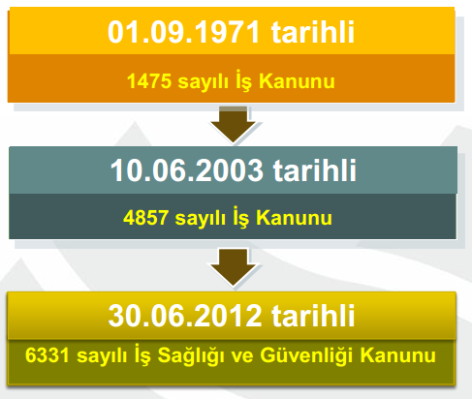
ÇALIŞMA MEVZUATI İLE İLGİLİ BİLGİLER

Slide 4
ÇALIŞMA MEVZUATI İLE İLGİLİ BİLGİLER
1. Madde
Kamu ve özel sektör gözetmeksizin tüm çalışanlar kanun kapsamına alındı.
Kapsam:
Sayı sınırı olmaksızın,
Memur, işçi, işveren, çırak, stajyer tüm çalışanlar,
Kamu ve özel sektöre ait bütün işler ve işyerleri,
Tarım vb. dahil tüm işkolları
İstisna:
TSK, emniyet, afet müdahale ekipleri, ev hizmetleri, kendi nam ve hesabına tek başına çalışanlar

Slide 5
4. Madde
İşverenin Genel Yükümlülüğü
İşveren, çalışanların işle ilgili sağlık ve güvenliğini sağlamakla yükümlü olup bu çerçevede;
a) Mesleki risklerin önlenmesi, eğitim ve bilgi verilmesi dâhil her türlü tedbirin alınması ve mevcut durumun iyileştirilmesi için çalışmalar yapar.
b) İşyerinde alınan iş sağlığı ve güvenliği tedbirlerine uyulup uyulmadığını izler, denetler ve uygunsuzlukların giderilmesini sağlar.
c) Risk değerlendirmesi yapar veya yaptırır.
ç) Çalışana görev verirken, çalışanın sağlık ve güvenlik yönünden işe uygunluğunu göz önüne alır.

Slide 6
d) Yeterli bilgi ve talimat verilenler dışındaki çalışanların hayati ve özel tehlike bulunan yerlere girmemesi için gerekli tedbirleri alır.
(2) İşyeri dışındaki uzman kişi ve kuruluşlardan hizmet alınması, işverenin sorumluluklarını ortadan kaldırmaz.
(3) Çalışanların iş sağlığı ve güvenliği alanındaki yükümlülükleri, işverenin sorumluluklarını etkilemez.

Slide 7
6. Madde
Bütün işyerlerinde iş güvenliği uzmanı, işyeri hekimi gibi profesyonellerin görev yapması sağlanacak
6331 sayılı Kanunun diğer maddeleri yürürlüktedir.
Örneğin;
Risk Değerlendirmesi
Acil Durum Planları, Yangınla mücadele
İş kazalarının bildirimi
Çalışanlara iş sağlığı ve güvenliği eğitimleri
Çalışanların bilgilendirilmesi
Çalışan temsilcilerinin görevlendirilmesi
İş sağlığı ve güvenliği kurulu kurulması gibi yükümlülükleri işverenler yerine getirmek zorundadır.
6. Madde bazı Kamu Kurumları için 1 Temmuz 2020 ‘de yürürlüğe girecek.

Slide 8
9. Madde
İşyeri Tehlike sınıfının belirlenmesi

Slide 9
ÇALIŞMA MEVZUATI İLE İLGİLİ BİLGİLER
10. Madde
Bütün işyerlerine İş kazalarını ve meslek hastalıklarını önleme adına önceden Risk Değerlendirmesi yapılma zorunluluğu getirilmektedir.
Ocak 2013’ten itibaren OKULLARDA RİSK ANALİZİ YAPMAK ZORUNLU HALE GETİRİLMİŞTİR.
Bu kurala uymayan eğitim kurumları para cezaları yaptırımıyla karşı karşıya kalabilir.

Slide 10
KANUNA HIZLI BAKIŞ
11. Madde
Acil durum planları, Yangınla mücadele, İlk yardım
İş yerinde muhtemel acil durumlar belirlenir ve bunların olumsuz etkilerini önleyici, sınırlandırıcı tedbirler alınır.
Acil durum planları hazırlanır ve tatbikatlar yapılır.
Acil durumlarla mücadele için, yeterli sayıda destek elemanı görevlendirilir.

Slide 11
KANUNA HIZLI BAKIŞ
Deprem
Yangın
Zehirlenme
Sel, Su baskını
ACİL DURUMLAR

Slide 12
ACİL DURUM DESTEK ELEMANI
Arama, Kurtarma ve Tahliye
çok tehlikeli sınıfta yer alan işyerlerinde 30 çalışana, tehlikeli sınıfta yer alan işyerlerinde 40 çalışana ve az tehlikeli sınıfta yer alan işyerlerinde 50 çalışana kadar;
Yangınla Mücadele
tehlike sınıfına göre her 30, 40 ve 50’ye kadar çalışan için birer destek elemanı daha görevlendirir.
İlk Yardım
Az tehlikeli işyerlerinde, her 20 çalışan için 1 ilkyardımcı,
Tehlikeli işyerlerinde, her 15 çalışana kadar 1 ilkyardımcı,
Çok tehlikeli işyerlerinde, her 10 çalışana kadar 1 ilkyardımcı, bulundurması zorunludur.

Slide 13
ACİL DURUM DESTEK ELEMANI
10’dan az çalışanı olan ve az tehlikeli sınıfta yer alan işyerlerinde yükümlülüğü yerine getirmek üzere bir kişi görevlendirilmesi yeterlidir.
Yangınla mücadele ve İlk yardım ekibinde görev alan kişilerin bu konularda eğitim almaları gerekir.
Hazırlanan acil durum planının uygulanabilirliğinden emin olmak için işyerlerinde yılda en az bir defa olmak üzere tatbikat yapılır.

Slide 14
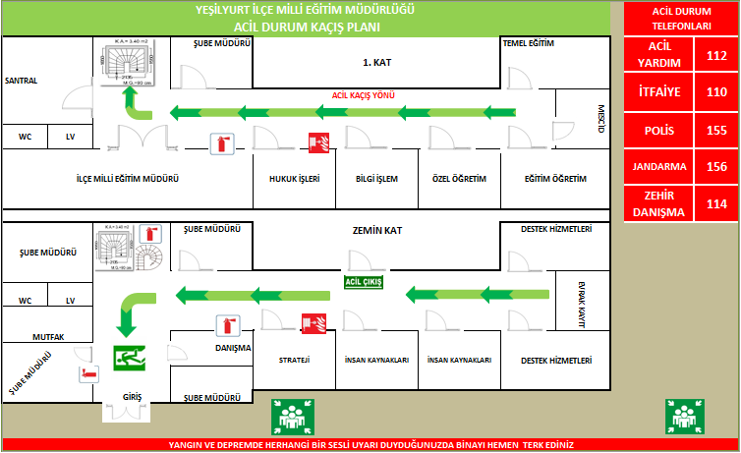
ACİL DURUM TAHLİYE PLANI

Slide 15
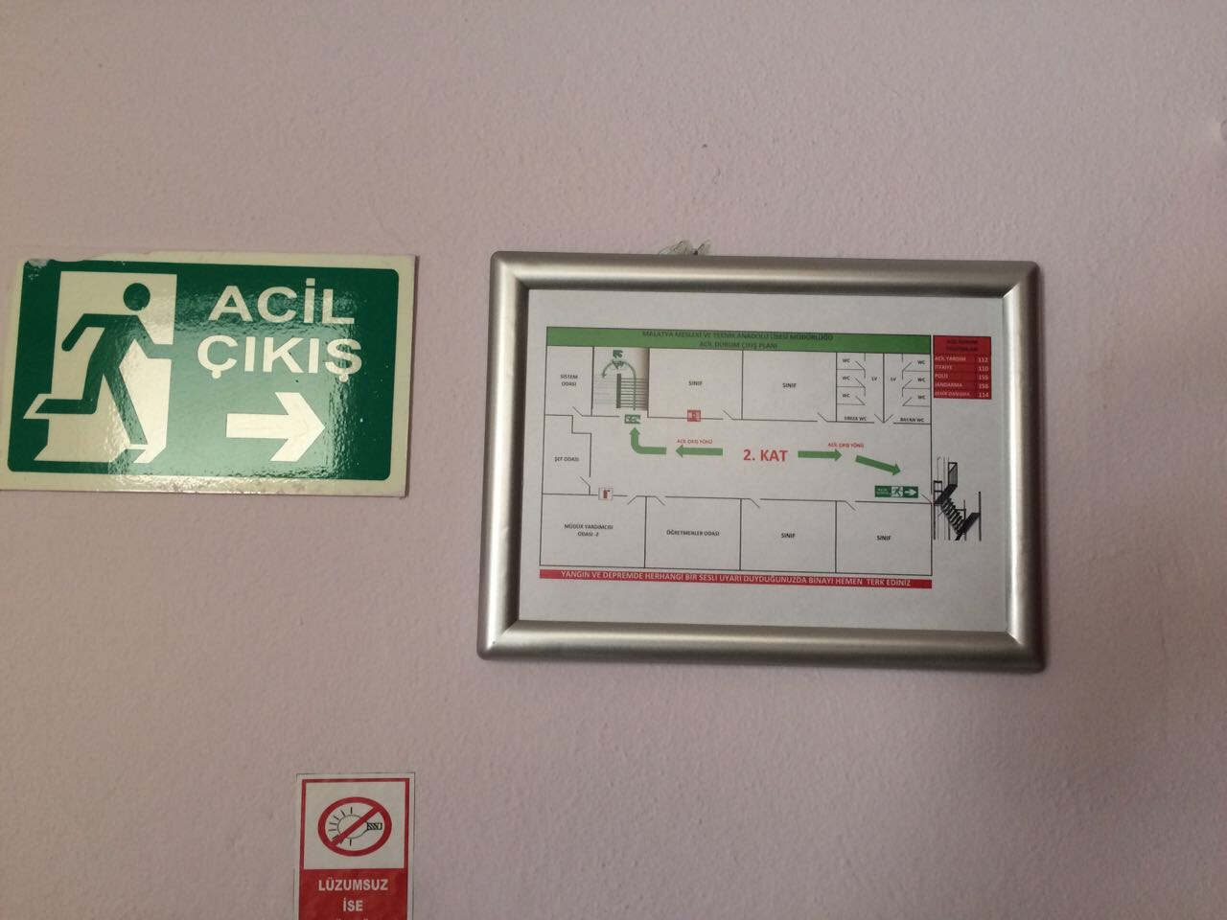
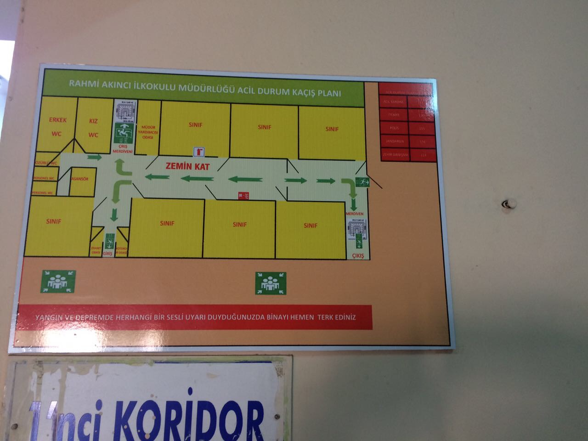
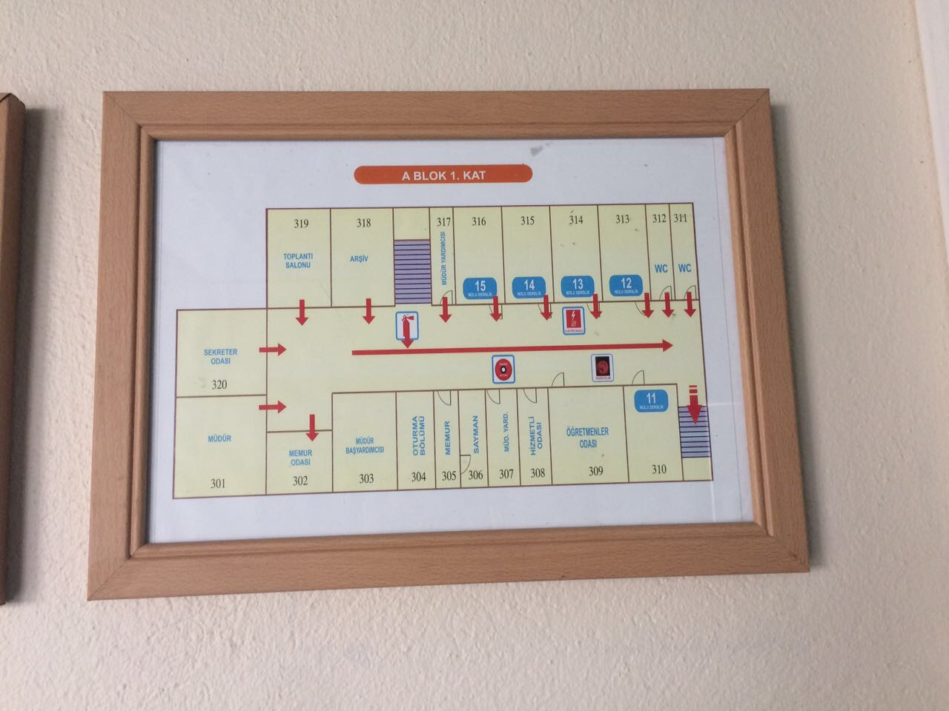
ACİL DURUM TAHLİYE PLANI

Slide 16
14. Madde
İş kazalarının kayıt ve bildirimi
Bütün iş kazalarının ve meslek hastalıklarının kaydını tutar, gerekli incelemeleri yaparak bunlar ile ilgili raporları düzenler.
İşyerinde meydana gelen ancak yaralanma veya ölüme neden olmadığı halde işyeri ya da iş ekipmanının zarara uğramasına yol açan veya çalışan, işyeri ya da iş ekipmanını zarara uğratma potansiyeli olan olayları inceleyerek bunlar ile ilgili raporları düzenler.
İş kazalarını kazadan sonraki üç iş günü içinde bildirir.

Slide 17
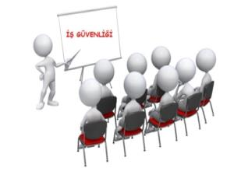
KANUNA HIZLI BAKIŞ
17. Madde
Çalışanların eğitim alması sağlanacak
Çalışan tüm personelin 12 saatlik Temel İş Sağlığı ve Güvenliği Eğitimi alması sağlanacak.

Slide 18
KANUNA HIZLI BAKIŞ
22. Madde
İş Sağlığı ve Güvenliği Kurulu Oluşturulacak
Elli ve daha fazla çalışanın bulunduğu ve altı aydan fazla süren işlerin yapıldığı tüm işyerlerinde iş sağlığı ve güvenliği kurulu oluşturulacak.

Slide 19
ÇALIŞMA MEVZUATI İLE İLGİLİ BİLGİLER
YAPTIRIMLAR
• Yaptırımlar, İdari para cezası olarak belirlenmiştir.
• Kabahatler Kanunu bünyesindedir.
• Kabahatler, TAKSİRLİ SUÇLARI ifade eder.
• Bu nedenle, işverenin KUSURU aranacaktır.
• İtiraz, tebliği takip eden 15 gün içinde yapılacaktır.
• İtiraz cezanın uygulanmasını durduracaktır.
• Mahkeme kararına 7 gün içinde itiraz yapılabilecektir.
6331 sayılı Kanuna göre idari para cezaları tebliğinden itibaren 30 gün içinde ödenecektir (m.26/2).

Slide 20
ÇALIŞMA MEVZUATI İLE İLGİLİ BİLGİLER
Milli Eğitim Bakanlığı
Destek Hizmetleri Genel Müdürlüğü
İş Sağlığı ve Güvenliği Konulu
2014/16 Sayılı Genelge

Slide 21
ÇALIŞMA MEVZUATI İLE İLGİLİ BİLGİLER
Milli Eğitim Bakanlığı 2014/16 Sayılı Genelge
1 - İş Sağlığı ye Güvenliği Hizmetleri Yönetmeliği'nin 10'ncu maddesi gereğince; Bakanlık Merkez teşkilatında ve 81 İl Milli Eğitim Müdürlüklerinde en az bir adet İşyeri Sağlık ve Güvenlik Birimi (İSGB) oluşturulacaktır.

Slide 22
ÇALIŞMA MEVZUATI İLE İLGİLİ BİLGİLER
Milli Eğitim Bakanlığı 2014/16 Sayılı Genelge
2- 6331 Sayılı yasanın 20'nci maddesine göre kurum yöneticisi tarafından çalışan sayısına bağlı olarak çalışma barışını gözetecek şekilde; seçimle yada atama yoluyla, yeterli sayıda, çalışan temsilcileri belirlenir. Birden çok çalışan temsilcisi belirlendiği durumda, temsilcilerin kendi aralarından belirleyecekleri bir baş temsilci ISG kurulunda temsilci olarak görevlendirilir.

Slide 23
ÇALIŞMA MEVZUATI İLE İLGİLİ BİLGİLER
Milli Eğitim Bakanlığı 2014/16 Sayılı Genelge
3- 50 ve daha fazla çalışanın bulunduğu Bakanlığımız Merkez ve Taşra Teşkilatı, okul ve kurumlarında, İş Sağlığı ve Güvenliği Kurulları Hakkında Yönetmelik çerçevesinde İşyeri Sağlık ve Güvenlik Kurulu oluşturulacaktır. Kurulun başkanı merkez teşkilatında; İşveren vekili sıfatı ile Müstear Yardımcısı, taşra teşkilatında; İl Milli Eğitim Müdür Yardımcısı, okul ve kurumlarda Okul Müdürü, merkez müdürü, kurum amiridir.
Bakanlığımız merkez teşkilatında iş güvenliği uzmanı atanıncaya kadar, kurulun sekretaryası İnsan Kaynakları Genel Müdürlüğü ilgili daire başkanlığı, taşra teşkilatında İl Milli Eğitim Müdürlüklerindeki İnsan Kaynakları biriminden sorumlu Milli Eğitim Müdür Yardımcısı veya Şube Müdürleri, okul ve kurumlarda ise, Müdür başyardımcısı veya müdür yardımcıları tarafından yürütülür.

Slide 24
ÇALIŞMA MEVZUATI İLE İLGİLİ BİLGİLER
Milli Eğitim Bakanlığı 2014/16 Sayılı Genelge
4- İş Sağlık ve Güvenliği Risk Değerlendirmesi Yönetmeliğine göre, Bakanlığımız merkez ve taşra teşkilatı ile okul ve kurumlarında risk değerlendirmesi; kurum yöneticisi veya kurumda görevli İş Güvenliği Uzmanı, İl ISGB uzmanlarından destek alınarak, söz konusu yönetmeliğin 6'ncı maddesi gereğince risk değerlendirmesi ekibi tarafından yaptırılacaktır. Bu kapsamda, farklı kaynaklardan ödenmek üzere, hizmet alma yoluyla risk değerlendirmesi yapılmayacaktır.

Slide 25
ÇALIŞMA MEVZUATI İLE İLGİLİ BİLGİLER
Milli Eğitim Bakanlığı 2014/16 Sayılı Genelge
7- Merkez ve tara teşkilatı ile okul ve kurumlardaki personelin İSG eğitimleri, İşyeri tehlike Sınıfları Tebliğine göre; tehlikeli sınıfta yer alan birimler için 2 yılda toplam l2 saat, az tehlikeli sınıfta yer alan birimler için 3 yılda 8 saat olmak üzere yapılır. Bu eğitimler İş Güvenliği Uzmanı öğretmenler tarafından mahalli hizmet içi eğitim kapsamında Çalışanların eğitimlerinin belgelendirilmesi ise, kurum amirleri ve İş Güvenliği Uzmanı ve/veya İşyeri Hekimi tarafından yapılır.

Slide 26
ÇALIŞMA MEVZUATI İLE İLGİLİ BİLGİLER
Milli Eğitim Bakanlığı 2014/16 Sayılı Genelge
10- Bakanlığımıza bağlı tehlikeli İşyerlerinde her 10 çalışan için bir İlkyardımcı, az tehlikeli işyerlerinde ise 20 çalışan için bir İlkyardımcı kurum amirlerince görevlendirilecektir. İlkyardımcı bulunmayan okul ve kurumlarda ise, Sağlık Bakanlığı ile yapılacak işbirliği çerçevesinde, sağlık eğitimi veren okul ve kurumlarımızca düzenlenecek eğitimler sonrasında Sağlık İI Müdürlüklerince yapılacak sınav sonunda ilkyardımcı belgelendirmesi yapılacaktır. Yangın eğitimi ise ISGB'lerin organizasyonu ile İl Sivil Savunma birimleri, İI itfaiye birimlerinden destek alınarak mahallinde yapılacaktır.

Slide 27
ÇALIŞMA MEVZUATI İLE İLGİLİ BİLGİLER
Milli Eğitim Bakanlığı 2014/16 Sayılı Genelge
12- İş Ekipmanlarının Kullanımında Sağlık ve Güvenlik Şartları Yönetmeliğine göre; Kazan, basınçlı kaplar, paratoner, topraklama ve elektrik tesisatı, elektrikli aletler ve jeneratörler, makineler, inşaat işlerinde kullanılan iskeleler, işin yapımı ve yürütümü için gerekli olan her türlü araç, gereç, tesis ve tesisatların kontrolleri ilgili alan mühendisi, teknikeri veya teknik öğretmenleri tarafından yapılacaktır. Sorunlar mahalli imkânlar çerçevesinde giderilecektir. Kontrollerin yapılıp yapılmadığı tutanak altına alınarak, kurum amirlerince dosyasında saklanacaktır. Yukarıda belirtilen ekipmanların bulunduğu yere periyodik kontrolün yapıldığına dair bir yazı yada işaret asılacaktır.

Slide 28
MEVZUATA GÖRE OKULLARIMIZDA YAPILMASI GEREKEN İŞLEMLER
İSG Kurulu kurulur.
Çalışan Temsilcileri Belirlenir.
Risk Değerlendirme Ekibi Kurulur.
Okul İSG İç Yönergesi Hazırlanır.
İşyerinde tehlike kaynakları belirlenir,
İşyerinde risk değerlendirmesi yapılır,
Belirlenen riskler için kontrol adımları belirlenir ve çözüm yolu aranır,
İşyeri acil durum planı yapılır,
Acil durum tahliye krokileri yapılır ve uygun yerlere asılır,
Tatbikatlar yapılır ve kayıt altına alınır.
Ramakkala, iş kazası bildirimi yapılır ve kayıt altına alınır,

Slide 29
MEVZUATA GÖRE OKULLARIMIZDA YAPILMASI GEREKEN İŞLEMLER
Çalışanların İSG eğitimleri verilir,
İSG alanında her yapılan işlem kayıt altına alınır.
MEBBİS İSGB Modülü bilgi girişleri yapılır ve güncel tutulur,
Kurum İşlemleri
Kurum Risk Değerlendirme İşlemleri
Kurum Acil Durum İşlemleri

Slide 30
İş Sağlığı ve Güvenliği Kurulu
Elli ve daha fazla çalışanın bulunduğu ve altı aydan fazla süren sürekli işlerin yapıldığı işyerlerinde işveren, iş sağlığı ve güvenliği ile ilgili çalışmalarda bulunmak üzere kurul oluşturur.
ek-2 Kurul üyeleri belirlenir ve ek-2_a Kurul üyesi görevlendirmesi yapılır.( ek-2 , ek2_a dosyalanır )
Kurullar ayda en az bir kere toplanır. Ancak kurul, işyerinin tehlike sınıfını dikkate alarak, tehlikeli işyerlerinde bu sürenin iki ay, az tehlikeli işyerlerinde ise üç ay olarak belirlenmesine karar verebilir.

Slide 31
İş Sağlığı ve Güvenliği Kurulu
KURULUN ORGANLARI: |  |  |  | İMZA
1 | Okul Müdürü (Kurul Başkanı)
2 | İş Güvenliği Uzmanı
3 | İşyeri Hekimi
4 | Md. Yardımcısı
5 | Sivil Savunma Uzmanı (varsa)
6 | Alan/dal/lab. vb. öğretmen
7 | Alan/dal/lab. vb. öğretmen(yedek)
8 | Çalışan Temsilcisi
9 | Çalışan Temsilcisi (Yedek )

Slide 32
İş Sağlığı ve Güvenliği Kurulu
Toplantının gündemi, yeri, günü ve saati toplantıdan en az kırk sekiz saat önce kurul üyelerine bildirilir. Gündem, sorunların ve varsa iş sağlığı ve güvenliğine ilişkin projelerin önem sırasına göre belirlenir.
Kurul toplantılarının günlük çalışma saatleri içinde yapılması asıldır. Kurulun toplantılarında geçecek süreler günlük çalışma süresinden sayılır.
Kurul, üye tam sayısının salt çoğunluğu ile işveren veya işveren vekili başkanlığında toplanır ve katılanların salt çoğunluğu ile karar alır. Çekimser oy kullanılamaz. Oyların eşitliği halinde başkanın oyu kararı belirler. Çoğunluğun sağlanamadığı veya başka bir nedenle toplantının yapılmadığı hallerde durumu belirten bir tutanak düzenlenir.

Slide 33
İş Sağlığı ve Güvenliği Kurulu
Her toplantıda, görüşülen konularla ilgili alınan kararları içeren bir tutanak düzenlenir. Tutanak, toplantıya katılan başkan ve üyeler tarafından imzalanır. İmza altına alınan kararlar herhangi bir işleme gerek kalmaksızın işverene bildirilmiş sayılır. İmzalı tutanak ve kararlar sırasıyla özel dosyasında saklanır.

Slide 34
Çalışan Temsilcileri
İşveren; İşyerinde yeterli sayıda çalışan temsilcisini görevlendirir.
İşveren, işyerinde yetkili sendika veya sendikalar bulunması halinde işyeri sendika temsilcisini çalışan temsilcisi olarak görevlendirir.
Çalışan temsilcisinin seçilmesi veya atanması ile ilgili gerekli tüm iş ve işlemler işveren tarafından yerine getirilir.

Slide 35
Çalışan Temsilcileri
İşyerinde görevlendirilecek çalışan temsilcisi sayısı aşağıdaki şekilde belirlenir:
a) İki ile elli arasında çalışanı bulunan işyerlerinde bir.
b) Elli bir ile yüz arasında çalışanı bulunan işyerlerinde iki.
c) Yüz bir ile beş yüz arasında çalışanı bulunan işyerlerinde üç.
ç) Beş yüz bir ile bin arasında çalışanı bulunan işyerlerinde dört.

Slide 36
Risk Değerlendirme Ekibi
Risk değerlendirmesi, işverenin oluşturduğu bir ekip tarafından gerçekleştirilir. Risk değerlendirmesi ekibi aşağıdakilerden oluşur.
RİSK DEĞERLENDİRMESİ EKİBİ
S.N | GÖREV | AD-SOYAD | İMZA
1 | İŞVEREN VEKİLİ | OKUL-KURUM MÜDÜRÜ
2 | İŞ GÜVENLİĞİ UZMANI | YOK
3 | İŞYERİ HEKİMİ | YOK
4 | ÇALIŞAN TEMSİLCİSİ
5 | KURUM TEHLİKE KAYNAKLARI HAKKINDA BİLGİ SAHİBİ ÇALIŞAN
6 | HİZMETLİ
7 | ALAN ŞEFLERİ, LAB öğretmenleri
8 | ACİL DURUM LİDERLERİ
9

Slide 37
Risk Değerlendirme Ekibi
‘’Ek-3_a Risk Değerlendirme Ekibi Atama Formu’’ doldurulup onaylanır ve dosyalanır.
Risk Değerlendirme Ekibi, MEBBİS Risk Değerlendirme Modülüne girilir ve güncel olması sağlanır.

Slide 38
Okul İSG İç Yönergesi
İş Sağlığı ve Güvenliği Kurulu tarafından, İşyerinin niteliğine uygun bir iş sağlığı ve güvenliği iç yönerge taslağı hazırlanır.
Hazırlanan iç yönerge, kabulünü müteakip kurum internet sayfasında yayımlanır.

Slide 39
Risk Değerlendirmesi Yapılır
Okul/Kurumdaki riskler ve alınacak önlemler, risk değerlendirme ekibi tarafından belirlenir ve MEBBİS Risk Değerlendirme Modülüne girilir.
Modül üzerinden ‘’Risk Değerlendirme formu’’ çıktısı alınır, Risk değerlendirme ekibi tarafından imzalanır ve işveren tarafından onaylanıp dosyalanır.
Modüle girişi yapılan riskler üzerinde iyileştirme çalışması yapılması durumunda, Modül üzerinde başka işlem yapılmaz ve Yapılan çalışmalar İlçe İSG Bürosuna DYS üzerinden bildirilir.

Slide 40
Acil Durum Planı
İşveren;
Acil durum planlarını hazırlar ve tatbikatların yapılmasını sağlar.
Acil durumlarla mücadele için; önleme, koruma, tahliye, yangınla mücadele, ilk yardım ve benzeri konularda eğitimli yeterli sayıda çalışanı görevlendirir.
Özellikle İlkyardım ve Yangınla mücadele ekibi üyelerinin eğitim almalarını sağlar.

Slide 41
Acil Durum Tahliye Krokisi
Acil durum planının sayfaları numaralandırılarak; hazırlayan kişiler tarafından her sayfası paraflanıp, son sayfası imzalanır ve söz konusu plan, acil durumla mücadele edecek ekiplerin kolayca ulaşabileceği şekilde işyerinde saklanır.
Acil durum planı kapsamında hazırlanan kroki bina içinde kolayca görülebilecek yerlerde asılı olarak bulundurulur.

Slide 42
Acil Durum Tahliye Krokisi

Slide 43
İş Kazası Bildirimi
İşveren, iş kazalarını kazadan sonraki 3 iş günü içinde Sosyal Güvenlik Kurumuna bildirimde bulunmak durumundadır.
"4857’ye tabi çalışanlar için (İşçi, TYP, Ücretli ve Sözleşmeli Öğretmen ile Çırak ve Stajyer öğrenci) https://uyg.sgk.gov.tr/IsvBildirimFormu/welcome.do adresinden işyerine tanımlanmış e-bildirge şifreleri ile “İşveren İş Kazası Meslek Hastalığı E-Bildirim” ekranı açılarak gerekli bilgiler doldurulmalıdır.

Slide 44
İş Kazası Bildirimi
İş kazası bildirimlerini;
“Kendi kadrolu çalışanları” için İlçe İSG Büro yöneticilerine aynı gün ve SGK ya 3 iş günü içinde,
Kadrosu başka okul/kurumda olan çalışanlardan; “görevlendirme” olarak çalışanların iş kazalarını İlçe İSG Büro yöneticilerine ve çalışanın kadrosunun bulunduğu okul/kuruma aynı gün,
“TYP ve sürekli işçi” olarak çalışanların iş kazalarını İlçe İSG Büro yöneticilerine ve İl Milli Eğitim Destek Hizmetlerine aynı gün,
"Sözleşmeli ve ücretli" olarak çalışanların iş kazalarını İlçe İSG Büro yöneticilerine ve İlçe Milli Eğitim Destek Hizmetlerine aynı gün bildirmesi gerekmektedir.

Slide 45
İSG alanında her yapılan işlem kayıt altına alınır.
İş Sağlığı ve Güvenliği Dosyası Hazırlanır,
İSG Kurul görevlendirme ek-2 , ek-2_a ve kurul toplantı tutanakları.
Kurul tarafından hazırlanan iç Yönerge.
Ek-3_a Risk Değerlendirme Ekibi Formu.
Risk Değerlendirme Ekibi tarafından imzalı ve işveren onaylı, Risk Değerlendirme Formu.
Ek-1_b Çalışan Temsilcisi Görev talimatı.
Kurum Acil Durum Planı.
İş Kazası ve Meslek Hastalığı Dosyası Hazırlanır,
İş kazası ve Ramak kala Olay tutanakları.
Periyodik Kontrol Dosyası Hazırlanır.
Elektrik iç tesisatı ve panolar, Topraklama kontrolü raporları
Asansör aylık bakım ve yıllık periyodik kontrol raporu
Isıtma sistemi ve kazan periyodik kontrol raporu vb…..

Slide 46
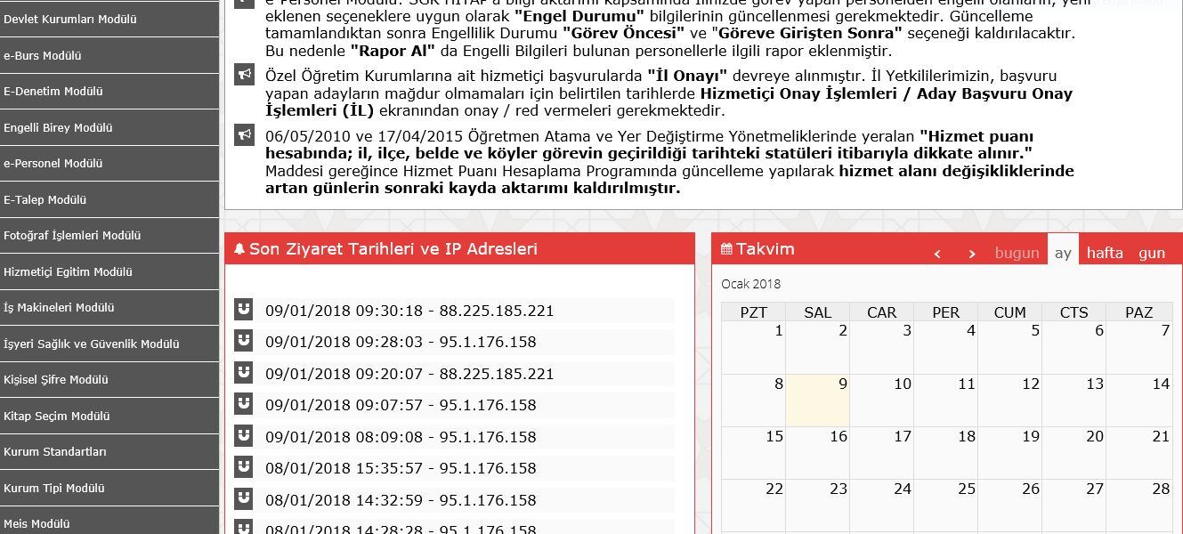
MEBBİS İSGB Modülü Bilgi Girişi

Slide 47
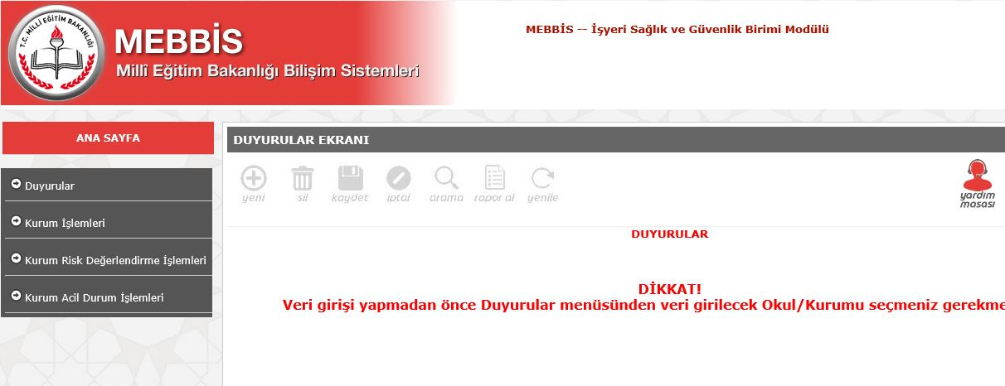
MEBBİS İSGB Modülü

Slide 48
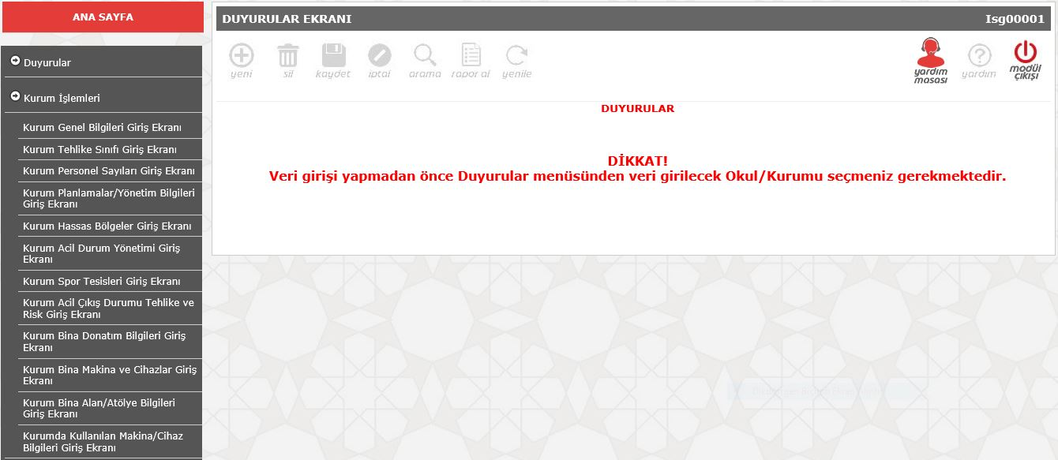
MEBBİS İSGB Modülü Kurum işlemleri

Slide 49
MEBBİS İSGB Modülü Risk Değerlendirme İşlemleri

Slide 50
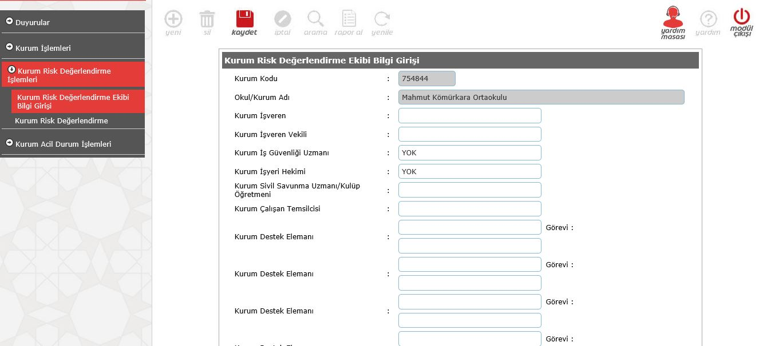
MEBBİS İSGB Modülü Risk Değerlendirme Ekibi

Slide 51
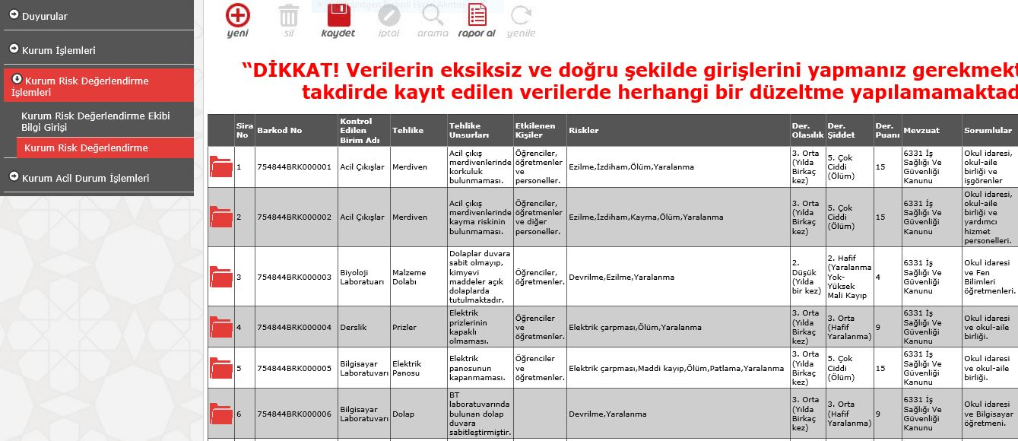
MEBBİS İSGB Modülü Risk Değerlendirme Girişi

Slide 52
MEBBİS İSGB Modülü Acil Durum İşlemleri

